Slide 1
Proyecto
de tesis
José Luis Arias Gonzales

Slide 2
José Luis Arias Gonzales
-Ingeniero Comercial con maestría en Gerencia Social y recursos Humanos
-Educación con mención en investigación y docencia superior.
-Director editorial de la revista Ciencia y Sociedad.
-Editor y revisor de artículos científicos en la revista Perspectivas con una temática científica.
ARTÍCULOS CIENTIFICOS EN REVISTAS ARBITRADAS:
- Estilos de liderazgo y engagement laboral en analistas de crédito del sector financiero en Arequipa
Satisfacción de los clientes con los canales de atención en una entidad financiera de Arequipa. Estudio en tiempos de la covid 19
Guía para elaborar el planteamiento del problema de una tesis: el método del hexágono.
Adaptabilidad a las tecnologías de la información, comunicación y procrastinación laboral en colaboradores del sector público en Arequipa.
Formulación de los objetivos específicos desde el alcance correlacional en trabajos de investigación.
Página web: https://www.tesisconjosearias.com/
Página profesional: https://www.researchgate.net/profile/Jose-Arias-Gonzales

Slide 3
Capítulo I
Planteamiento del problema
DESAROLLO
DEL
PROYECTO
Capítulo II
Marco teórico
Capítulo III
Metodología del estudio

Slide 4
El método

Slide 5
El método científico es una metodología para obtener nuevos conocimientos, que ha caracterizado históricamente a la ciencia, y que consiste en la observación sistemática, medición, experimentación y la formulación, análisis y modificación de hipótesis
La método científico consiste, por tanto, en una forma para aproximarse a una realidad, y es el resultado de un proceso que es independiente de las creencias del investigador. Incluso, en el tiempo, el conocimiento científico se va perfeccionando y solo trata de encontrar cómo funciona el mundo, siempre en base a evidencia y a un riguroso estudio

Slide 6
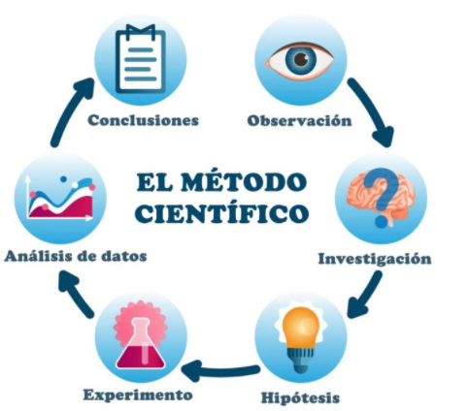

Slide 7
Contra el método
Paul Feyerabend –
Karl Popper

Slide 8
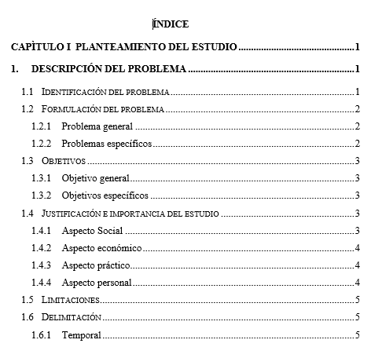
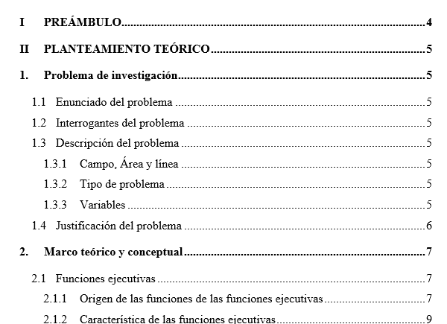

Slide 9
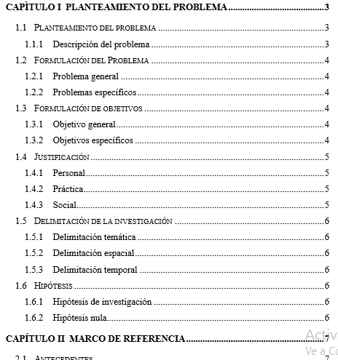
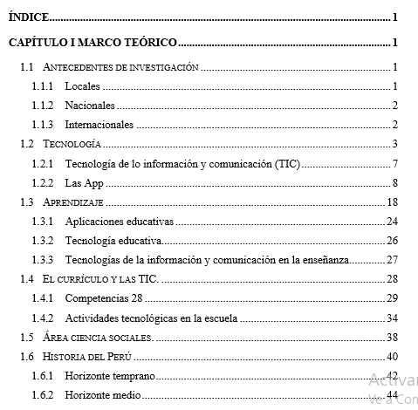

Slide 10
HÁGAMOS UN ÍNDICE

Slide 11
El método inductivo consiste en explicar la realidad a partir de su observación. Es un proceso que va desde lo particular hasta lo general. El investigador que usa este método parte de la observación de unos casos concretos y concluye que la realidad debe comportarse de esa manera. En este proceso, habrá formulado un comportamiento o ley que explique el fenómeno estudiado.
El método deductivo consiste en explicar la realidad a partir de la lógica. Es un proceso que va desde lo general o abstracto hasta lo particular. Por lo tanto, el investigador que usa este método parte de una idea o premisa que considera apropiada y, a partir de ella, usa la lógica para alcanzar conclusiones. En este proceso, habrá formulado un comportamiento o ley, el cual utilizará en casos similares.

Slide 12
Ejemplos de razonamientos inductivos y deductivos: Ejemplos de razonamiento deductivo Premisa mayor: Los seres humanos tienen dos manos y dos pies Premisa menor: John es ser humano Conclusión: John Tiene dos manos y dos pies Ejemplos de razonamiento inductivo Premisa 1: Cuando Juan toca la llama de un encendedor se quema Premisa 2: Cuando Juan toca una estufa encendida se quema Premisa 3: Cuando Juan toca la jarra de la cafetera caliente se quema Conclusión: Si tocas un objeto caliente te quemas

Slide 13
Ejemplos de razonamientos inductivos y deductivos: Ejemplos de razonamiento deductivo Premisa mayor: Los seres humanos tienen dos manos y dos pies Premisa menor: John es ser humano Conclusión: John Tiene dos manos y dos pies Ejemplos de razonamiento inductivo Premisa 1: Cuando Juan toca la llama de un encendedor se quema Premisa 2: Cuando Juan toca una estufa encendida se quema Premisa 3: Cuando Juan toca la jarra de la cafetera caliente se quema Conclusión: Si tocas un objeto caliente te quemas

Slide 14
Capítulo I
Planteamiento del problema

Slide 15
Descripción del problema
¿Problema= negativo?
Fuente: Arias, J. (2021). Guía para elaborar el planteamiento del problema. El método del hexágono. Revista Orinoco.

Slide 16
Descripción del problema
Sustento científico y sustento empírico
Fuente: Arias, J. (2021). Guía para elaborar el planteamiento del problema. El método del hexágono. Revista Orinoco.

Slide 17
Descripción del problema
Teorización del fenómeno
Antecedentes internacionales
Antecedentes nacionales
Antecedentes locales
Situación problemática
Pregunta o problema general
Fuente: Arias, J. (2021). Guía para elaborar el planteamiento del problema. El método del hexágono. Revista Orinoco.

Slide 18
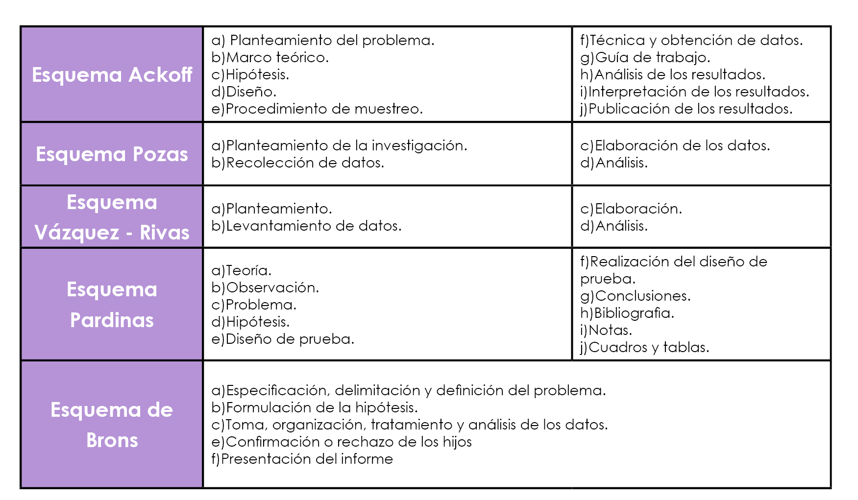
Título de la tesis
El título debe tener una extensión máxima de 8 palabras o debe ser menor a 60 caracteres, solamente se debe incluir las variables del estudio y la población de forma concisa, no es recomendable que se coloque la delimitación espacial de forma extensa; en cuanto al momento en el que se plantear, no se ha precisado un momento correcto para su planteamiento; sin embargo, es importante que antes de redactarlo, se identifique el problema de la investigación y las bases teóricas; es menester recalcar que el título puede cambiar sutilmente durante el transcurso el estudio.

Slide 19
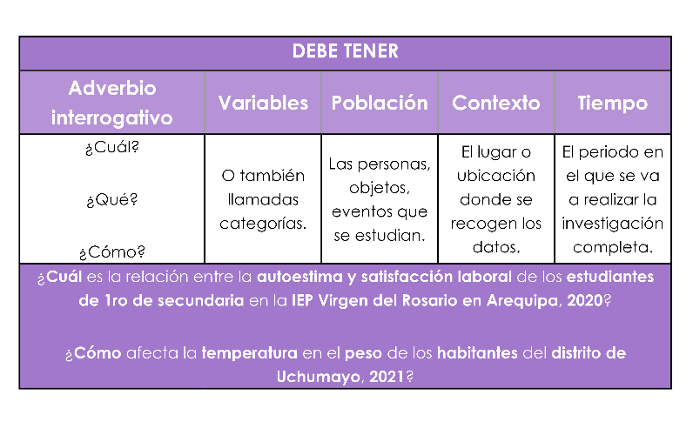
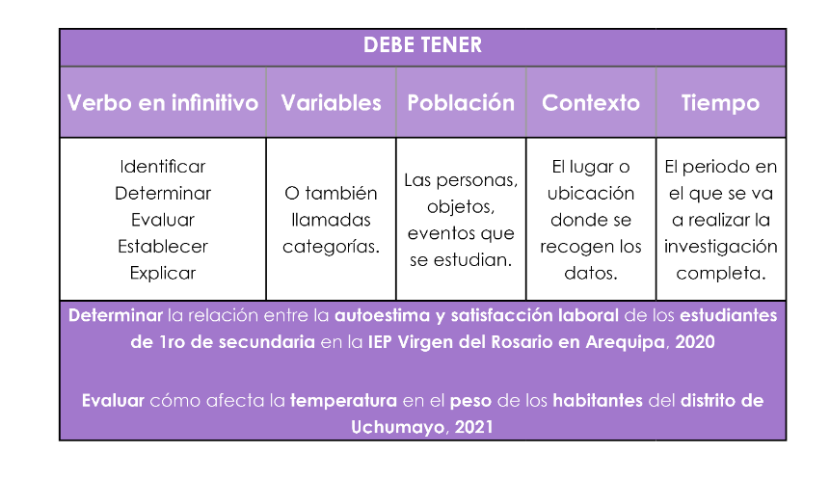
Problema, Objetivo
Problema general
Objetivo general
¿Cómo influye la gestión de almacenamiento basado en la metodología “5S” en la productividad laboral del área de producción de la empresa Distinción E.I.R.L.?
Determinar la influencia de la gestión de almacenamiento basado en la metodología “5S” en la productividad laboral del área de producción de la empresa Distinción E.I.R.L.

Slide 20
Capítulo II
Marco teórico

Slide 21
Antecedentes
Cómo elegir un atecedente
Metodología del estudio
Población y contexto de estudio
Variables o categorías
Es importante también que los estudios que busquemos tengan una metodología similar a la nuestra porque eso nos ayudará a discutir los resultados. Si es que en mi estudio voy a aplicar cuestionarios, los cuales me darán resultados estadísticos con tablas de distribución y prueba de hipótesis; entonces, el estudio que encuentre como antecedente debería también tener resultados cuantitativos; lo mismo ocurre si es que en mi estudio aplico entrevistas y lo presento desde un enfoque cualitativo.
Se debe tener en cuenta la población que se va a estudiar. No es lo mismo estudiar la satisfacción laboral del personal médico, que la satisfacción laboral de un docente; cada uno de ellos tienen distintos elementos que causan o limitan su satisfacción. Por ello, si tu estudio intenta medir la satisfacción en docentes, trata de que el antecedente que estés buscando mida también la satisfacción en docentes.
Debemos buscar tesis o artículos científicos que tengan nuestras mismas o similares variables. Por ejemplo, si mi tema es sobre la autoestima, deberé buscar otros estudios que hablen sobre la autoestima.

Slide 22
Antecedentes
Debe tener lo siguiente
Teniendo en cuenta el tema o el aporte que se va a presentar, siendo tecnológico o industrial, deben buscarse los estudios más actuales, algunos autores consideran que estos no deben ser mayores a 5 años de antigüedad.
La presentación puede dividirse en estudios internacionales, nacionales y regionales.
La estructura para redactar los antecedentes debe tener: título, objetivo general, metodología, resultados relevantes o conclusión general del estudio, puede ser dividida en párrafos o en un solo bloque.
Cada antecedente presentado no debe ser mayor a 200 palabras ）
Según la problemática del estudio, se deben presentar al menos 5 estudios relacionados con nuestro tema, esto después de la búsqueda de al menos 50 estudios; deben presentarse los estudios que mejor contribuyan al nuestro.

Slide 23
Bases teóricas
Modelos
Bases epistemólogicas
Ontología y taxonomia
Según las variables
Como surgen las variables
Variables, dimensiones e indicadores
1
2
3

Slide 24
Bases teóricas
Cómo hacerlo
No existe un mínimo o máximo de autores citados; sin embargo, se debe tener en cuenta la comparación de teorías y conceptos para darle confiabilidad a nuestro estudio.
No existe un mínimo o máximo de hojas; sin embargo, debe tener la teoría suficiente para que el estudio sea confiable y no tenga “huecos” en la información.
Cada título o subtítulo presentado debe estar contrastado por al menos tres autores diferentes que tengan similar o diferente opinión.
Puede redactarse en tiempo pasado o infinitivo.
Se debe utilizar citas bibliográficas en cada párrafo o texto que sea obtenido de algún otro autor, siguiendo las normas establecidas para la elaboración y presentación de trabajos escritos.
Algunos investigadores y directores de tesis mencionan que solo debe citarse a autores de menos de cinco años de antigüedad; sin embargo, dependiendo del aporte del autor para su estudio, puede consignarse teoría de años pasados.
Se puede realizar una teorización comparativa de autores, estableciendo sus perspectivas con respecto al tema de nuestro estudio.

Slide 25
Problemas y objetivos específicos
Alcance exploratorio
Alcance descriptivo
Alcance correlacional
Alcance explicativo
Por dimensiones
Variables o relacionar dimensiones con variables
¿Cuál es el grado de eficiencia de los trabajadores del área de producción de la empresa Distinción E.I.R.L.?
¿Qué grado de relación existe entre la gestión de almacenamiento basado en la metodología “5S” en la productividad laboral del área de producción de la empresa Distinción E.I.R.L.?
Por dimensiones
¿Cuál es el grado de eficacia (rendimiento y efectividad) de los trabajadores del área de producción de la empresa Distinción E.I.R.L.?
Antes, después, comparativo
Por dimensiones
EJEMPLOS
CHOCOLATE Y RENDIMIENTO FÍSICO EN ADULTOS MAYORES VACUNADOS CONTRA EL COVID 19
CHOCOLATE
% Cacao, %manteca, %grasa, %lácteos
RENDIMIENTO FÍSICO
Básicas y Compuestas

Slide 26
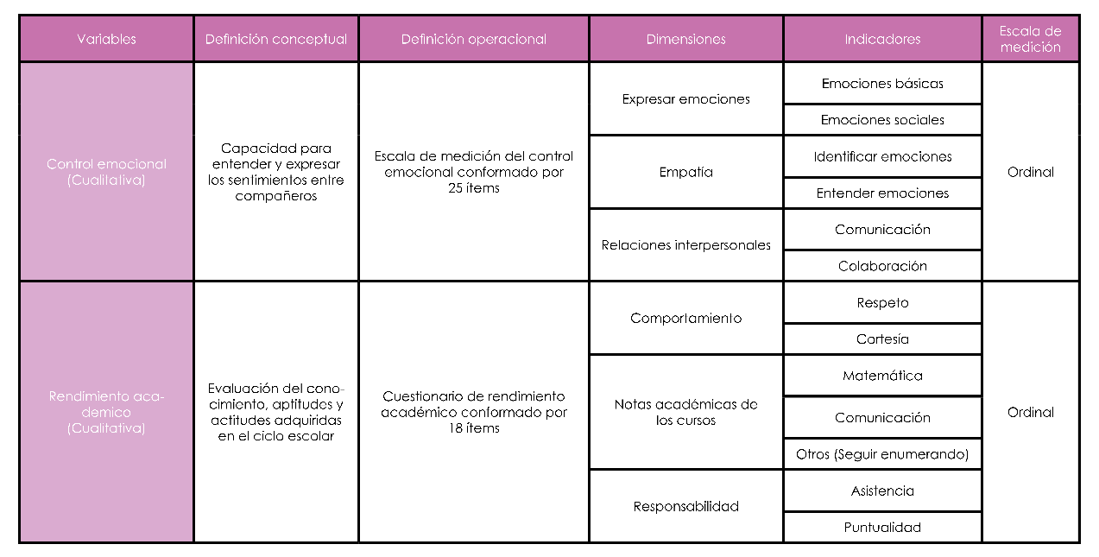
Variables

Slide 27
Variables
Las variables deben ser planteadas mediante una presentación del problema de la investigación y las dimensiones e indicadores deben ser formuladas bajo una revisión exhaustiva de la teoría; no deben redactarse de forma deliberada.
Las dimensiones e indicadores de una misma variable pueden ser diferentes en otros estudios, eso va a depender del contexto del estudio. Es importante establecer la escala de medición de las variables debido a que permitirá establecer la prueba de hipótesis correcta, además, permitirá seleccionar el tipo de técnicas e instrumentos para recolectar la información para la investigación.
La operacionalización de variables es un proceso que se presenta solamente en el enfoque cuantitativo debido a que las variables deben ser susceptibles a ser observadas y medidas. Este proceso se realiza de forma ordenada; de lo general a lo específico; funciona como una descomposición de las variables en sus partes, que son las dimensiones y la descomposición de las dimensiones en sus partes, que son los indicadores.
La operacionalización puede presentar la cantidad de variables que vea conveniente el investigador; una, dos o tres; eso va a depender del problema de investigación y de la metodología planteada.

Slide 28
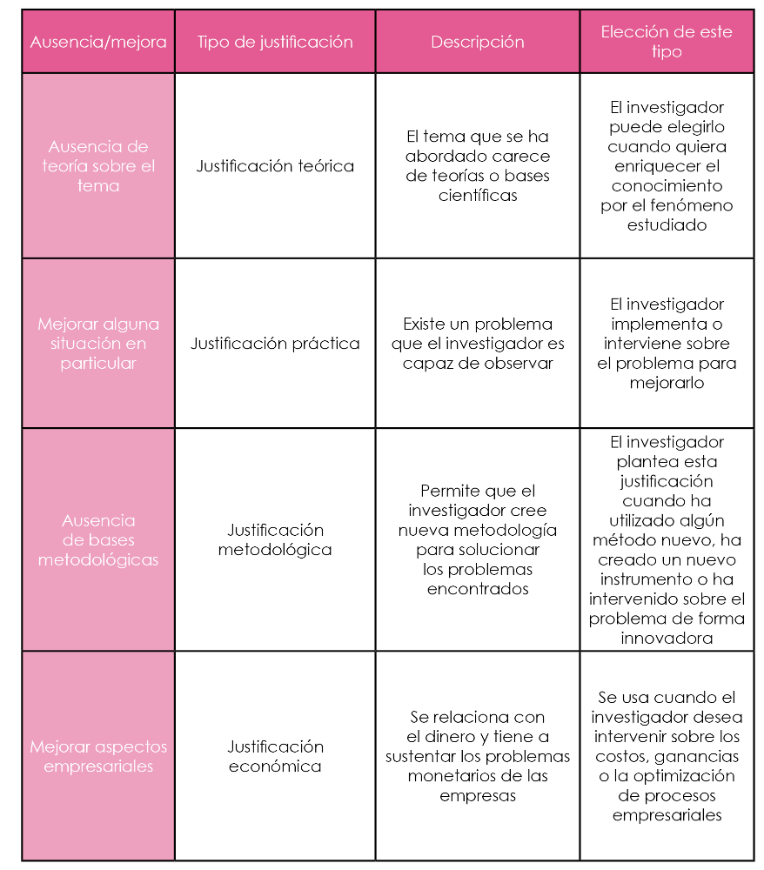
Justificación

Slide 29
Capítulo III
Metodología del estudio

Slide 30
Diseños experimentales
Tipo
Niveles
Diseño
Según su fuente: Documenta, de campo, de laboratorio
Según su finalidad: Básica, proyectiva, aplicada, evaluativa
Según su temporalidad: Ex post facto
Exploratorio
Descriptivo (comparativo)
Correlacional
Explicativo
No Experimental:
(observacional): Transversal y longitudinal
Experimental:
pre, cuasi, pura.

Slide 31
Diseños experimentales
Pre
Existen los estudios de un grupo con una sola medición. Se realiza la medición luego de aplicar el tratamiento en tiempos diferentes
Existen los estudios de un grupo con dos mediciones (antes y después del tratamiento), se realiza en tres tiempos diferentes

Slide 32
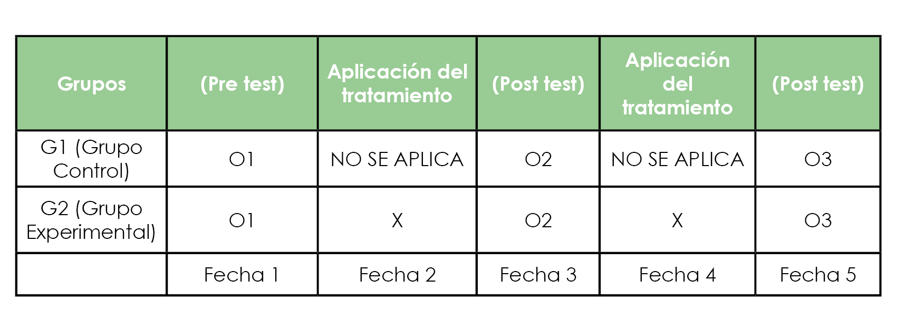
Diseños experimentales
Cuasi

Slide 33
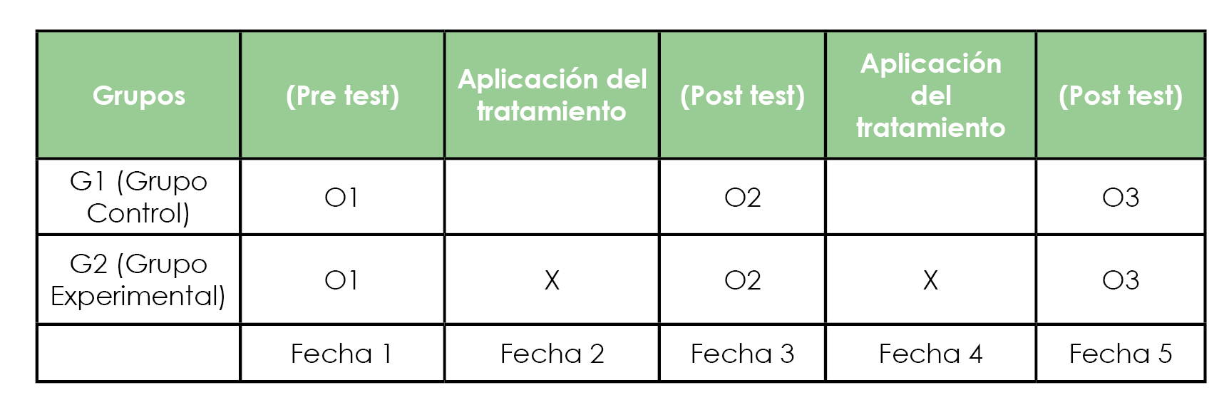
Diseños experimentales
Puro

Slide 34
Técnicas e instumentos
Ciencia | Técnicas | Instrumentos
Ciencias administrativas y económicas | Observación no participante | Ficha de observación
 | Encuesta | Cuestionario cerrado
 | Entrevista estructurada | Ficha de entrevista
 | Método Delphi | Cuestionario abierto
 | Focus group | Ficha técnica
 | Análisis publicitario | Cualquiera de los anteriores
 | Análisis de documentos | Ficha de registro documental
 | Monitoreo | Ficha de monitoreo

Slide 35
Técnicas e instumentos
Ciencia | Técnicas | Instrumentos
Ciencias artísticas Nota: La escucha evaluativa se usa para la disciplina de música | Observación no participante | Bitácora de trabajo
 | Escucha evaluativa | Rubrica de evaluación
 | Observación sistemática | Escala de valoración

Slide 36
Técnicas e instumentos
Ciencia | Técnicas | Instrumentos
Ciencias de la educación | Observación participante | Registro anecdótico
 |  | Lista de corroboración
 |  | Escala de caracterización
 |  | Escala de estimación
 | Encuesta | Rubrica de evaluación

Slide 37
Técnicas e instumentos
Ciencia | Técnicas | Instrumentos
Ciencias humanas | Entrevista a profundidad | Guía de entrevista
 | Sociometría | Test sociométrico
 | Test | Test de personalidad, rendimiento, proyectivos, etc.
 | Observación participante | Guía de observación
 | Historia de vida | Genograma, línea de vida, ecograma

Slide 38
Técnicas e instumentos
Ciencia | Técnicas | Instrumentos
Ciencias aplicadas | Inspección | Ficha de comprobacion
 | Análisis de procesos | Diagrama de flujo, matrices

Slide 39
PROYECTO DE TESIS
@ariasgonzalesjoseluis

Slide 40
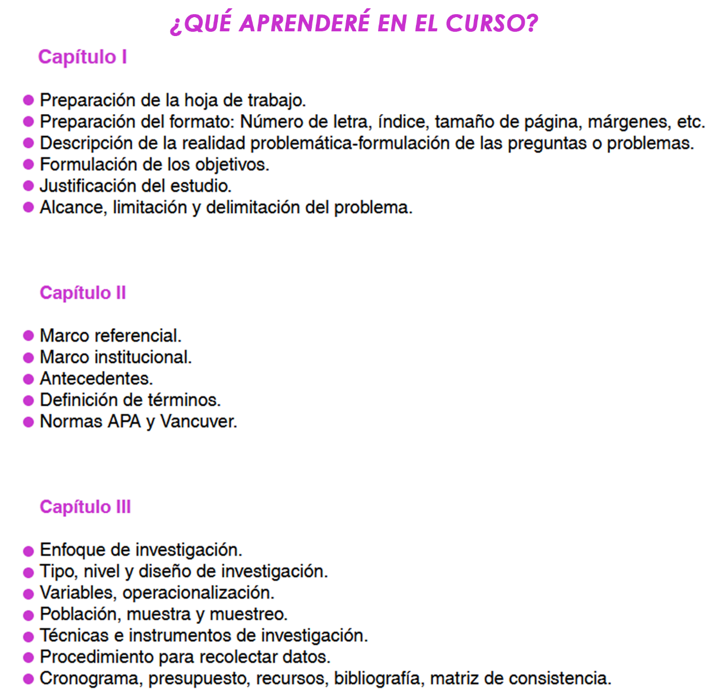

Slide 41
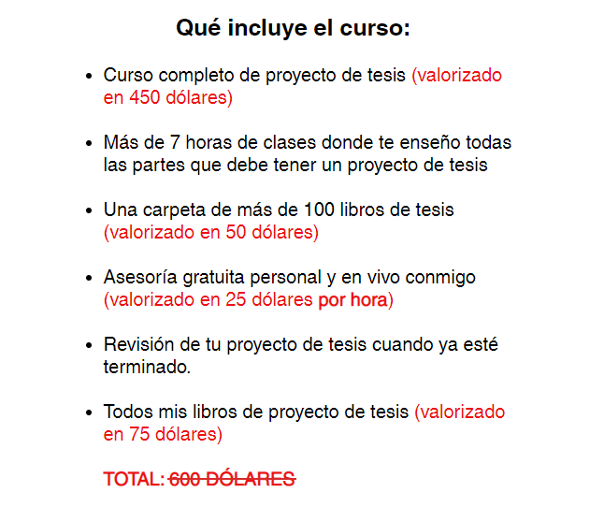

Slide 43
PROMOCIÓN
59 DÓLARES

